Slide 1
Архитектура барокко и классицизма
Выполнила: Скороварова Юлия Сергеевна

Slide 2
Барокко
Стиль барокко (итал. barocco, букв. - причудливый, странный) рождается в Италии и распространяется в большинстве европейских стран, приобретая в каждой свои особые национальные черты. Произведения барокко отличаются несоблюдением правил ренессансной гармонии ради более эмоционального взаимодействия со зрителем.

Slide 3
Итальянское барокко
Один из первых выдающихся памятников барокко в Италии - церковь Иль Джезу, выстроенная архитекторами Д.Виньолой и Д. делла Порта к 1575 г. Представляет собой крестообразное в плане сооружение – каноническое решение христианского храма.

Slide 4
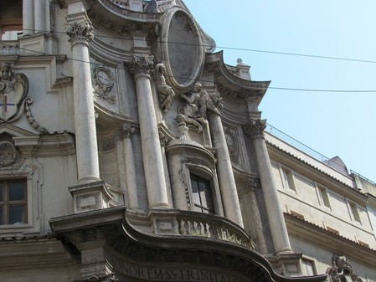
Широкую известность имеют работы Ф.Борромини, в чьем творчестве наиболее ярко проявились экспрессивные, динамические и декоративные качества, характеризующие барокко как стиль.

Slide 5
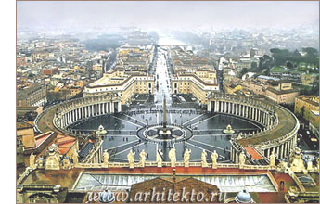
Лоренцо Бернини. Рим. Фонтан Нептуна на площади Навона

Slide 7
Барокко воплощает новые представления о вечной изменчивости мира. Отличается грандиозностью, пышностью и динамикой, пристрастием к эффектным зрелищам, сильным контрастам масштабов и ритмов, материалов и фактур, света и тени, совмещением иллюзорного и реального.
Палаццо Кариньяно, Турин. Гварино Гварини
Палаццо Пезаро, Венеция. Бальдасар Лонгена

Slide 8
Для барокко характерны усложненность планов, пышность интерьеров с неожиданными пространственными и световыми эффектами, обилие кривых, пластично изгибающихся линий и поверхностей; ясности классических форм противопоставляется изощренность в формообразовании. В архитектуре широко используются живопись, скульптура, окрашенные поверхности стен.

Slide 9
Барокко Франции
Во Франции тенденции стиля барокко были воплощены в грандиозном ансамбле Версаля (1668— 1689), расположенного в 17 км к юго-западу от Парижа. В его строительстве и украшении принимали участие многочисленные архитекторы, скульпторы, художники, мастера прикладного и садово-паркового искусства.
Франсуа Мансар. Замок Мэзон-Лафитт

Slide 11
Архитектура барокко в России
Русское барокко, в отличие от западноевропейского, не мало мистицизма. Выдающимися памятниками русского барокко. есть дворец в Пушкино (бывш. Царское Село (музей-заповедник)), Зимний дворец, Смольный монастырь, Никольский военно-морской собор и другие строения в стиле барокко Санкт-Петербурга, созданные В. В. Растрелли, С. И. Чевакинським и Д. В. Ухтомским - образцы развитого барокко.

Slide 12
В.В.Растрелли. Екатериненский дворец
Зимний дворец

Slide 13
В отличие от западноевропейской архитектуры, фасады монументальных сооружений облицовывались не камнем, а штукатуркой с гипсовыми деталями, что содействовало усилению пластического начала, а также позволяло применять окраску.

Slide 14
Архитектура классицизма. Франция
Стиль классицизм сформировался в ряде западноевропейских государств в 17 веке, чуть позже – в России. Появление классицизма связано с этапами наивысшего развития монархического строя этих государств, прежде всего абсолютизма во Франции.
Церковь Св. Женевьевы (Пантеон) в Париже. Суффло

Slide 15
Архитектура Франции времен Наполеона — начала XIX века, так называемый стиль империи — ампир представляет собой новую фазу в развитии классицистической архитектуры, соответствовавшую новым политическим и идеологическим задачам.
Малый Трианон. Габриэль

Slide 16
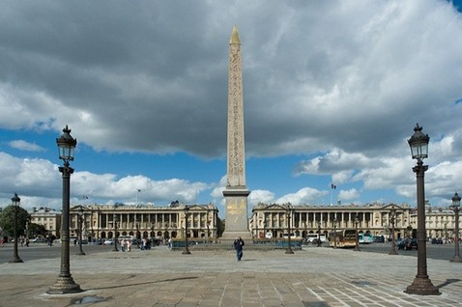

Slide 17
Классицизм Англии
Первые памятники классицизма построены в Англии. Выдающийся зодчий И.Джонс оставил нам Квинс-хауз в Гринвиче (1635 г.), ансамбль площади Ковент-Гарден в Лондоне (1630г.) Эти постройки поражают лаконизмом и чистотой классической архитектуры, подчеркнутой отсутствием декора.
Собор Святого Павла в Лондоне.

Slide 18
Архитектура классицизма в России
Наиболее известные объекты эпохи раннего классицизма находятся в Москве и Петербурге. Это дом Пашкова на Ваганьковском холме напротив Кремля, дом Юшкова в Москве на углу Мясницкой улицы, Михайловский замок работы Баженова, здание сената в Кремле, Петровский дворец проекта Казакова, Таврический дворец в Петербурге работы Старова.
Дом Пашкова в Москве.

Slide 19
Голицинская больница в Москве
Здание Сената в Кремле

Slide 20
Дворцовая площадь в Петербурге
Казанский собор

Slide 21
Здание Биржи в Петербурге
Адмиралтейство в Петербурге.

Slide 22
Спасибо за внимание

